Slide 1
ESTATÍSTICA
Termo vem de status → Aspectos de um país (tamanho da população, taxas de mortalidade, taxas de desemprego, renda per capita).
Estatística é o conjunto de métodos para a obtenção, organização, resumo, análise e interpretação dos dados.
Estatística descritiva: organizar, analisar, interpretar dados.
Estatística inferencial: Obter respostas de questões específicas com um determinado grau de acerto (teste de hipóteses).

Slide 2
TIPOS DE DADOS
→ Quantitativos: Observações numa escala numérica
→ Qualitativos: Observações não numéricas
- Nominais: Refere-se a nomes. Seqüência não é importante. Ex: Nome de pessoas, sexo, estado civil, tipo de sangue, cores de carros.
Quando existem somente dois valores, são chamados dicotômicos ou binários.
- Discretos: Assumem somente números inteiros positivos (0,1,2,3...). Resultam de contagens e nenhum valor intermediário é possível. Ex: quantidade de filhos de uma família, quantidade de peças defeituosas, quantidade de desempregados no país, abundância de determinada espécie num local.
- Ordinais: Refere-se a ordem. Existe uma escala que pode ser convertida para numérica. Ex: Tipo de lesão (fatal, grave, moderada e leve), estado do mar (tormenta, agitado, mexido, espelhado), atividade de um animal (ativo, movimentos restritos, incapaz, imóvel), zonação de salinidade em um estuário (euhalino, polihalino, mesohalino, oligohalino).
- Contínuos: Assumem qualquer valor do conjunto de números reais. Normalmente envolve precisão. Ex: alturas e pesos de pessoas, renda familiar, tempo de gestação, consumo de energia elétrica, biomassa de uma planta num local.

Slide 3
PROPRIEDADES DOS DIFERENTES TIPOS DE DADOS
Seqüência
Magnitude
Ordem
Permite cálculos aritméticos
Restrito a números inteiros
Nominais
Não
Não
Não
Não
N.A.
Ordinais
Sim
Não
Sim
Alguns
Sim
Discretos
Sim
Sim
Sim
Sim
Sim
Contínuos
Sim
Sim
Sim
Sim
Não

Slide 4

SIMBOLOGIA ESTATÍSTICA
Símbolos gregos são amplamente utilizados em estatística.
Por isso estatística é grego para muitos...
Letras arábicas → variáveis da amostra (S,S², )
Letras gregas → parâmetros da população (σ,σ²,µ)
Algumas letras gregas representam também operações aritméticas (Σ,π).
Outra representação: o espaço amostral (Ω).

Slide 5
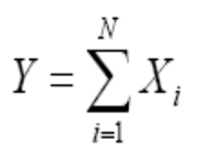
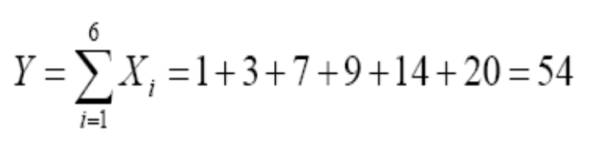
OS SÍMBOLOS SIGMA (∑) E PI (∏)
∑ → Operador para soma
Π → Operador para multiplicação
Deve-se ler:
∑ = A soma dos valores de:
Π = A multiplicação dos valores de:
Y = Σ (1,3,5,9) → A soma de 1 + 3 + 5 + 9
Y = Π (1,3,5,9) → O produto de 1 x 3 x 5 x 9
Dado: X₁=1; X₂=3; X₃=5; X₄=9; X₅=14; X₆=20
A soma dos valores pode ser escrita como:
Genericamente:

Slide 6
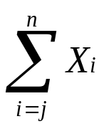
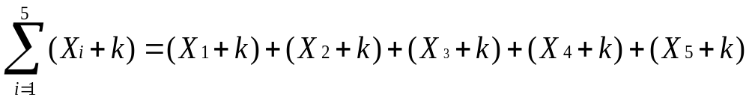
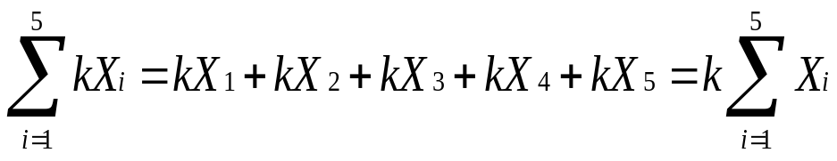
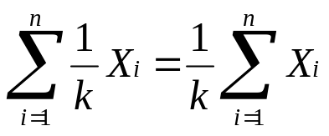
O SOMATÓRIO E SUAS PROPRIEDADES
Somatório é dado pela letra grega sigma.
Propriedade aditiva (soma de constantes):
Propriedade homogênea (multiplicação de constantes):
Similarmente:

Slide 7
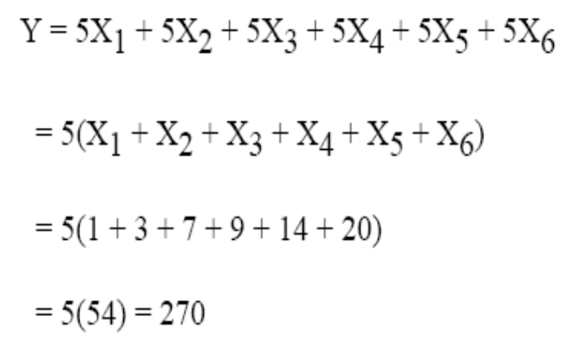
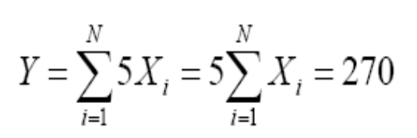
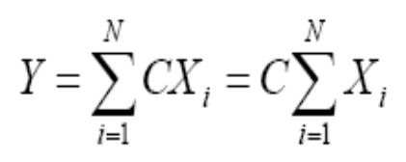
PROVA DA PROPRIEDADE ADITIVA
Se tivéssemos cada elemento da nossa série (1,3,5,7,9,14,20) multiplicado por 5?
Em outras palavras:
Genericamente:

Slide 8
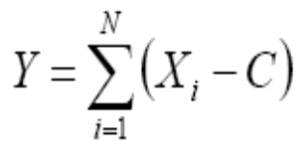



PROVA DA PROPRIEDADE HOMOGÊNEA
E se tivéssemos cada elemento da nossa série (1,3,5,7,9,14,20) somado por uma constante?
onde C é uma constante.
Poderíamos expandir o termo:
E reescrever como:
Ou simplesmente:

Slide 9
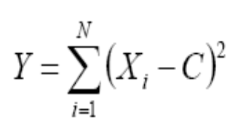


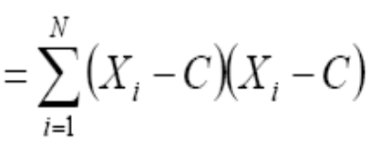



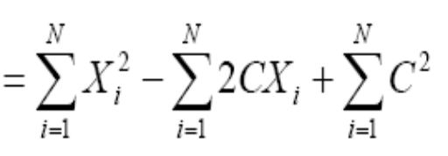
OPERAÇÕES COM CONSTANTES
Agora vejamos a expressão elevada ao quadrado:
Vamos desenvolver a expressão:

Slide 10
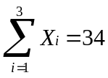
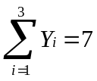
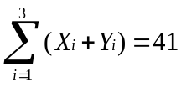
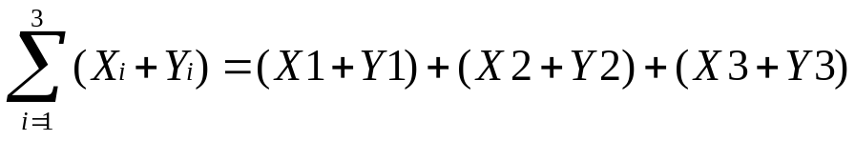
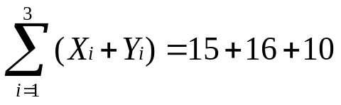
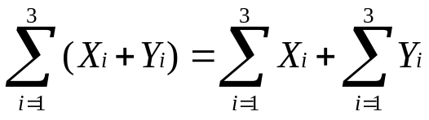
Seja a tabela:
i | Xi | Yi | Xi + Yi
1 | 11 | 4 | 15
2 | 14 | 2 | 16
3 | 9 | 1 | 10
Ou…
Ou ainda…

Slide 11
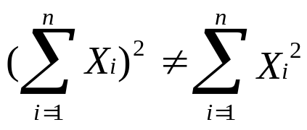
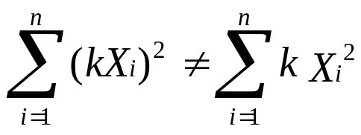
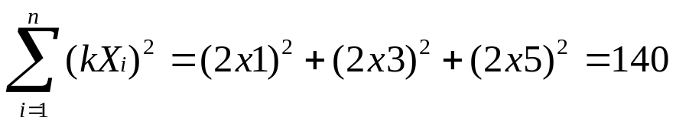
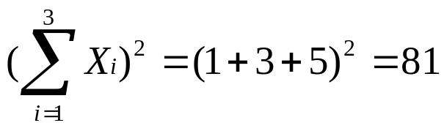
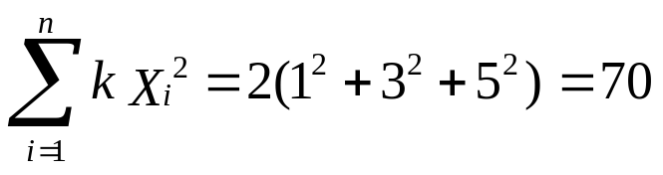
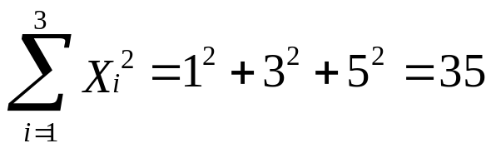
Potência de variáveis
Multiplicação com constantes:
O quadrado da soma é diferente da soma dos quadrados.
Seja X → 1, 3 e 5
Seja X → 1, 3 e 5 ; k=2
Mas…
Mas…

